Slide 1
Управление организацией
1 курс

Slide 2
Тема 3. Организация как функция и система управления
Отличительные признаки организации как социальной системы
Организационные полномочия и власть
Содержание организационного процесса, его этапы и принципы
Процесс департаментализации и его принципы
Делегирование полномочий и его основные принципы
Централизация и децентрализация управления
Внутренняя и внешняя среда организации
Жизненный цикл организации, его зависимость от внешних факторов

Slide 3
Организация
Организация (от лат. organizo – придаю стройный вид, устраиваю; фр. organisation).
Категория «организация» в социальных системах, используется в следующих значениях:
1) совокупность упорядоченных и согласованных взаимодействий в той или иной степени автономных элементов и подсистем, обусловленных предназначением и формализованных в определенной структуре (= система)
2) последовательность процессов и/или действий, ведущих к образованию и прогрессивному развитию взаимосвязей между элементами единого целого (= процесс)
3) совокупность людей, объединившихся для достижения какой-либо цели и взаимодействующих друг с другом на основе определенных процедур и правил (= социум)

Slide 4
Признаки организации как социальной системы
Организация – это социальная система, поэтому главный признак организации – люди.
Обособленность, выражающаяся в замкнутости внутренних процессов, которую обеспечивает наличие границ, отделяющих организацию от внешнего окружения.
Саморегулирование, которое предполагает возможность в определенных рамках самостоятельно решать те или иные вопросы организационной жизни и по-своему с учетом конкретных обстоятельств реализовывать внешние команды.
Организационная культура, представляющая собой совокупность установившихся традиций, символов, ценностей, верований, которые во многом определяют характер взаимоотношений и направленность поведения людей.
Целеполагание, любая организация не может функционировать без определенной системы целей.
Иерархичность – наличие нескольких уровней по крайней мере, двух: руководство – исполнители.
Наличие организационного начала. Это может выглядеть как конкретный руководитель – лидер, коллективный орган управления, объединяющая всех идея, миссия организации.

Slide 5
Традиционная и современная организация
Традиционная организация _______________________________________________
_______________________________________________
_______________________________________________
_______________________________________________
_______________________________________________
Организация ХХI века _______________________________________________
_______________________________________________
_______________________________________________
_______________________________________________
_______________________________________________

Slide 6
Традиционная и организация ХХI века
Фактор | Традиционная организация | Организация XXI в.
Построение организации | Иерархия, бюрократия | Сети
Организационные структуры управления | Структуры вертикального подчинения | Адаптивные (органические) структуры, горизонтальные компании, виртуальные структуры
Основной принцип деятельности организации | Функциональная специализация | Интеграция, прежде всего горизонтальная, интеллектуальное сотрудничество
Критический фактор конкурентного преимущества | Материальные и финансовые активы (капитал) | Интеллектуальные активы (знания)
Персонал компании | Функционеры. Стоимостный фактор. Подчиненные | Потенциальные ресурсы (центры определенных способностей). Основа и источник успеха
Ожидания персонала | Удовлетворение насущных потребностей | Качественный профессиональный и карьерный рост
Основные действующие лица | Специалисты, профессионалы | Группы, команды, прежде всего виртуальные
Стиль управления | Авторитарный (основанный на беспрекословном подчинении власти, стремящийся утвердить свой авторитет). | Координационный, демократический (основанный на направлении усилий сотрудников, оказании им помощи в раскрытии их способностей, на формировании вокруг себя группы единомышленников).

Slide 7
Традиционная и организация ХХI века
Фактор | Традиционная организация | Организация XXI в.
Постановка проблемы | Кто ? | Как ?
Источник власти | Должностная позиция | Знания
Деятельность | Индивидуальная | Групповая
Ошибки | Потери | Источник учебы
Статус подразделений организационной структуры | Замкнутые и самодостаточные единицы | Определенные ресурсы, доступные для всех
Рынки | Внутренние | Глобальные
Выгоды | Стоимость, прибыль | Время, скорость
Ориентация деятельности компании | Прибыль, повышение эффективности производства | Удовлетворение конкретного потребителя. Миссия
Связь с окружающей средой | Реакция на изменения среды | Опережающие организационные изменения
Качество | Достижение заданного. Удовлетворение потребностей клиента | Бескомпромиссное достижение возможного. Максимальное соответствие назначению. Формирование потребностей клиента
Приоритет | Результат. Человек зависит от результата. Он - исполнитель задач | Человек. Результат зависит от человека. Он - основной источник богатства. Развитие персонала

Slide 8
Организационные полномочия и власть
Полномочия – это ограниченное определенными рамками, делегированное, присущее данной должности право распоряжаться ресурсами организации
Линейные полномочия – это полномочия, которые передаются непосредственно от начальника к подчиненному и далее к другим подчиненным (по цепочке).
Аппаратные (штабные) полномочия:
- рекомендательные полномочия (линейные руководители обращаются за консультациями)
- обязательные согласования
- параллельные полномочия (обеспечение системы контроля)
- функциональные полномочия
Административный аппарат (штаб) включает:
- консультативный аппарат
- обслуживающий аппарат
- личный аппарат

Slide 9
Власть
Власть – это реальная способность действовать или возможность влиять на поведение других.
Власть руководителя над подчиненными
Власть подчиненных над руководителем
Зависимость подчиненных от руководителя
Зависимость руководителя от подчиненных
Влияние – это любое поведение одного индивида, которое вносит изменения в поведение, отношения, ощущения другого индивида или группы.

Slide 10
Основные формы власти
1. Власть, основанная на принуждении (воздействие с помощью страха, когда человеку угрожают его фундаментальной потребности – жизни или защищенности)
2. Власть, основанная на вознаграждении (влияние через положительное подкрепление подчиненного с целью добиться от него желаемого поведения)
3. Законная, или традиционная, власть (исполнитель осознанно верит, что влияющий имеет право отдавать приказания, а его долг – подчиняться им)
4. Власть примера, или эталонная (построена не на логике, а на силе личных качеств (харизме) или способностях лидера)
5. Экспертная власть (основана на вере исполнителей в то, что влияющий обладает специальными знаниями, которые позволяют удовлетворить потребность)

Slide 11
Способы управленческого влияния
Эмоциональное влияние:
- заражение (автоматическая, неосознанная передача эмоционального состояния одного человека другому)
- подражание (усвоение действий, поступков, манеры поведения и даже способа мышления других лиц)

Slide 12
Способы управленческого влияния
Рассудочное влияние:
- внушение (воздействие, достигаемое за счет личных качеств менеджера: его признания, авторитета, престижа)
- убеждение (эффективная передача своей точки зрения на основе логических конструкций)
- просьбы (влияния на подчиненного, основанный на добровольных, побуждающих, принудительных мотивах)
- угрозы (запугивание, обещание причинить подчиненному зло)
- подкуп (склонение на свою сторону, расположение в свою пользу подчиненного любыми средствами положительного воздействия на потребности подчиненных)
- приказы (официальное распоряжение властных органов, которое обязательно к выполнению)

Slide 13
Этапы организационного процесса
Организационный процесс включает следующие стадии:
1. Определение целей и задач организации
2. Определение видов работ, которые следует выполнить, чтобы решить поставленные задачи
3. Оценку имеющихся человеческих ресурсов, рабочей силы
4. Группировку функций (видов работ) и человеческих ресурсов в организационные структуры
5. Выявление и оценку степени ответственности и характера полномочий управленческого персонала различных уровней
6. Оформление и утверждение должностных инструкций и нормативов

Slide 14
Характеристики эффективного организационного процесса
Эффективный организационный процесс предполагает:
1. Наличие работников необходимой численности, состава и квалификации
2. Каждый работник должен знать свою роль в организации и взаимосвязь своей работы с задачами других
3. Каждый работник должен знать, за какую часть плана он отвечает
4. Каждый работник должен иметь подготовку, позволяющую ему выполнить часть плана, за которую он отвечает
5. Для выполнения плана работником должно быть определено и предоставлено все необходимое (инструменты, оборудование, помещения и материалы) в требуемое время и в заданном месте

Slide 15
Процесс департаментизации
Департаментизация (departament – отдел) - создание различных служб и отделов организации, которое занимает важное место в организационном процессе.
Департаментизация может производиться:
- по функциям (финансы, маркетинг и т.д.)
- по продукту (радио, телевизоры, запчасти)
- по потребителю
- по регионам

Slide 16
Делегирование полномочий и его основные принципы
Делегирование - передача задач и полномочий лицу, которое принимает на себя ответственность за их выполнение
Принципы делегирования полномочий:
- Скалярный принцип
- Принцип достаточности полномочий
- Принцип абсолютной (фиксированной) ответственности
- Принцип паритета полномочий и ответственности
- Принцип единоначалия

Slide 17
Делегирование полномочий
Барьеры делегирования:
- Заблуждение типа «Я сделаю это лучше»
- Отсутствие способности руководить
- Отсутствие доверия к подчиненным
- Боязнь риска
- Неразвитость системы контроля
- Опасения потерять престиж
Гиперделегирование - «перекладывание» на других своих прямых функций, обязанностей, статусных полномочий и прерогатив

Slide 18
Централизация и децентрализация управления
Централизация управления – концентрация властных полномочий в одном субъекте управления. В организации с полностью централизованной структурой управления право принятия решения сосредоточено в руках единственного должностного лица или им наделено соответствующее подразделение.
Децентрализация управления – распределение властных полномочий и ответственности по уровням управления. В результате децентрализации создаются подразделения с высокой степенью автономии – вплоть до юридической самостоятельности.

Slide 19
Централизация управления
Преимущества | Недостатки
1. Решения принимаются управляющим, хорошо представляющим себе деятельность всей организации в целом | 1. Решения принимаются руководителем, плохо осведомленным о конкретных обстоятельствах дела
2. Лица, принимающие решения на высоких уровнях управления, обычно имеют лучшее образование и подготовку, чем руководители низших уровней | 2. Лица, принимающие решения на высоких уровнях управления, редко вступают в прямые контакты с работниками, которые должны реализовать эти решения
3. Устранение дублирования работ снижает затраты | 3. Протяженные линии коммуникаций вызывают значительные потери времени
4. Значительно большая согласованность принимаемых решений на всех уровнях управления | 4. Управляющие низшего звена недовольны тем, что они отстранены от процесса принятия решений
 | 5. Значительное увеличение вероятности появления ошибочных решений из-за увеличения числа лиц, участвующих в их подготовке

Slide 20
Децентрализация управления
Преимущества | Недостатки
1. Решения принимаются быстрее | 1. Решения могут приниматься на основе неполной информации и слабой координации действий подразделений, участвующих в их подготовке
2. Решения принимает управляющий, располагающий наибольшей информацией | 2. Круг интересов управляющих постепенно сужается, они могут становиться все более заинтересованными в успешной работе своих подразделений, а не организации в целом
3. Активное участие управляющих среднего звена в подготовке решений | 3. Препятствует унификации правил и процедур работы всех подразделений организации
4. Создаются лучшие условия для профессионального роста управляющих среднего звена

Slide 21
Внутренняя и внешняя среда организации
Макросреда
Внешняя среда организации
Макросреда
Научно-технические факторы
Экологические факторы
Социальные факторы
Микросреда
Микросреда
Организация
Внутренняя среда
Предприятие
Внутренняя среда
Организация
Внутренняя среда
Организация
Внутренняя среда
Предприятие
Внутренняя среда
Поставщики
Производство
Потребители
Производство
Стратегия
Производство
Финансы
Структура
Финансы
Финансы
Совместные
ценности
Менеджмент
Менеджмент
Навыки
Менеджмент
МТС
Системы
Сбыт
Конкуренты
Посредники
Маркетинг
Маркетинг
Сотрудники
Персонал
Персонал
Маркетинг
Стиль
Персонал
Контактные аудитории
Природные факторы
Политические
факторы
Международные факторы
Экономические факторы

Slide 22
Внутренняя и внешняя среда организации
Внешняя среда
это совокупность активных хозяйствующих субъектов, экономических, общественных и природных условий, национальных и межгосударственных институциональных структур и других внешних условий и факторов, действующих в окружении организации и влияющих на различные сферы ее деятельности
Внутренняя среда
это часть общей среды, которая находится в рамках организации, представляет собой весь имущественный комплекс и события, происходящие с ним и оказывает постоянное и самое непосредственное воздействие на функционирование организации

Slide 23
Анализ внешней среды организации
Модель пяти
конкурентных сил
М. Портера
PESTEL-анализ
Карты стратеги-
ческих групп
P - политика
E - экономика
S - общество
T - технология
E - экология
L - законодательство
Потенциальные новые конкуренты
Метод анализа
конкурентных позиций
предприятий
в отрасли
Угроза появления новых конкурентов
Поставщики сырья, материалов, комплектующих и других ресурсов
Конкуренция
внутри отрасли
между предприятиями
Потребители
Влияние поставщиков
Влияние потребителей
Угроза появления продуктов-заменителей
Предприятия из других отраслей, предлагающие продукты-заменители

Slide 24
Анализ внутренней среды организации
Модель McKinsey «7S»
SNW-анализ
Представление целостного взгляда на
организацию и возможности ее развития
Структура
Качественная оценка стратегический
позиций внутренней среды организации:
(Strength - сильная,
Neutral - нейтральная,
Weakness - слабая)
Стратегия
Системы
Модель «Алмаз» Г. Ливитта
Совмест-ные ценности
Миссия и задачи
Список навыков
Стиль
Технология
Структура
Состав персонала
Персонал

Slide 25
Анализ внутренней и внешней среды организации
SWOT-АНАЛИЗ
Положи-
тельные
Негатив-
ные
1 этап
Анализ внутренней среды и деятельности организации на предмет выявления сильных
и слабых сторон
2 этап
Анализ внешней среды на предмет выявления возможностей и угроз для организации
на текущий момент и в будущем
3 этап
Сравнительный анализ функционирования организации в контексте среды, т.е. сопоставление сильных и слабых сторон организации и факторов внешней среды (корреляционная SWOT матрица)
4 этап
Определение основных стратегических действий, актуальных для того или иного сочетания сил, слабостей, возможностей и угроз
Внутрен-
ние
S
W
S - Cильные стороны
W - Слабые стороны
Внешние
O
T
O - Возможности
T - Угрозы

Slide 26
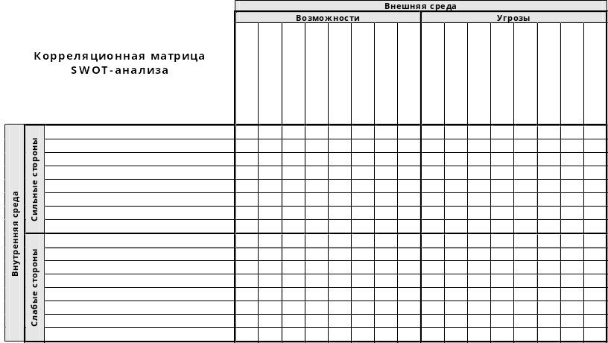
Корреляционная матрица
SWOT анализа

Slide 27
SWOT-АНАЛИЗ г. Новополоцка
Сильные стороны · Новополоцк - молодой, развивающийся город. · Наличие нефтехимического комплекса. · Развитая строительная отрасль. · Хорошие условия для получения образования (школы, ПТУ, ССУЗы, Университет). · Спортивная база (в городе имеют развитие 32 вида спорта). · Благоприятные условия для досуга детей. · Соседство с древним Полоцком. · Социально-активные общественные организации. · Развитая система здравоохранения. · Компактность города, отсутствие частного сектора. · Наличие внешних связей (10 побратимских городов в ближнем и дальнем зарубежье). | Возможности · Развитие местной промышленности. · Дальнейшее развитие бизнеса, - приоритетные направления: легкая промышленность, сфера услуг. · Разработка системы деятельности в сфере туризма и гостеприимства. Имеется конкретная база: культурно-историческое наследие древних Полоцких земель, исторический факультет Полоцкого Госуниверситета, современный гостиничный комплекс города Новополоцка, возможности для речного и водного туризма (река Западная Двина). · Развитие фестивального, выставочного движения. · Развитие пригородных территорий, в частности г. п. Боровуха. · Решение вопроса перегрузки ул. Молодежной. · Совершенствование спортивно-оздоровительной базы. · Расширение внешних связей (побратимское движение).
Слабые стороны · Сложная и нестабильная экологическая ситуация (недостаточный экологический мониторинг состояния атмосферного воздуха, качества воды). · Высокая степень заболеваемости жителей города (в частности, онкологическими заболеваниями). · Отсутствие системы раздельного сбора мусора. · Наличие проблем моральнонравственного характера. · Небольшие объемы строительства индивидуального жилья, недостаточное количество современных архитектурных решений. · Слабое развитие сферы бытовых услуг. · Недостаточное количество мест для общественного отдыха, в частности семейного. · Слабая степень использования экологически чистого электротранспорта. · Недостаточное количество мест для парковки автомобилей (при увеличивающемся количестве индивидуального автотранспорта). · Недостаточное благоустройство набережной территории Западной Двины. | Угрозы · Экологическая (возможность техногенных аварий и катастроф). · Демографическая (сокращение уровня рождаемости). · Сырьевая зависимость основных промышленных предприятий города. · Морально-нравственные проблемы, в частности, утрата семейных ценностей, нравственных идеалов

Slide 28
SWOT-АНАЛИЗ
ОАО «Минский завод «Калибр»
1. Сильные стороны 1.1. Постоянное повышение квалификации персонала 1.2. Совершенствование внешнеэкономических связей, маркетинговых исследований, товародвижения, фирменной торговли, выставок и реклам 1.3. Совершенствование сертификации продукции и системы качества, наличие товарных знаков 1.4. Разработка и внедрение в серийное производство новых изделий и технологических процессов | 3. Возможности 3.1. Государственная поддержка, совершенствование инвестирования инновационных проектов 3.2. Организация и расширение дилерской сети, активизация всех форм посреднической деятельности 3.3. Поиск зарубежных партнеров для расширения рынка сбыта и создания совместных производств, выбор альтернативных поставщиков 3.4. Совершенствование технологических процессов с целью снижения себестоимости продукции, освоение на предприятии на собственной базе изготовления комплектующих и использование производимых в РБ
2. Слабые стороны 2.1. Высокая степень износа основных фондов 2.2. Острый недостаток оборотных средств для технического перевооружения и обновления технологий 2.3. Отсутствие рынков сбыта в дальнем зарубежье 2.4. Низкая заработная плата работников, отсутствие мотивации к повышению эффективности труда | 4. Угрозы 4.1. Высокая конкуренция 4.2. Появление новых товаропроизводителей 4.3. Снижение покупательской способности 4.4. Государственная политика в области регулирования рынка

Slide 29
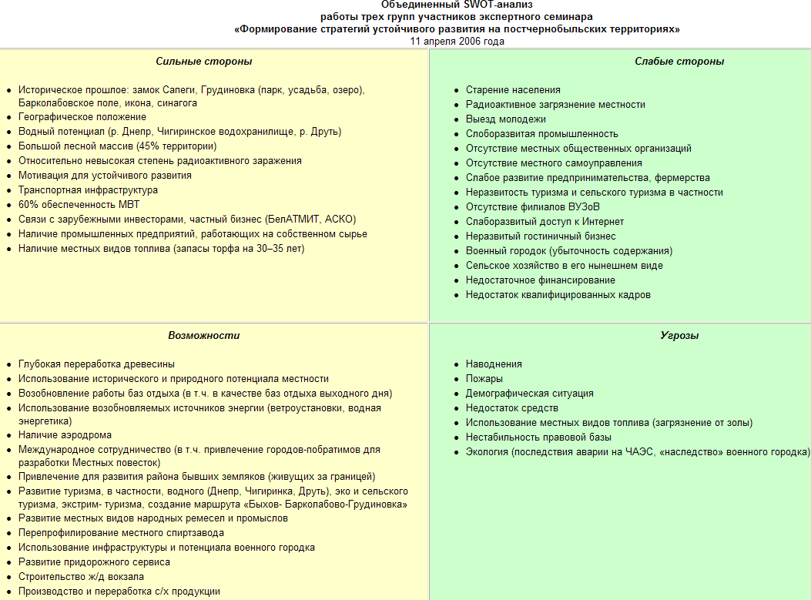
SWOT анализ

Slide 30
Спасибо за внимание

